Slide 1
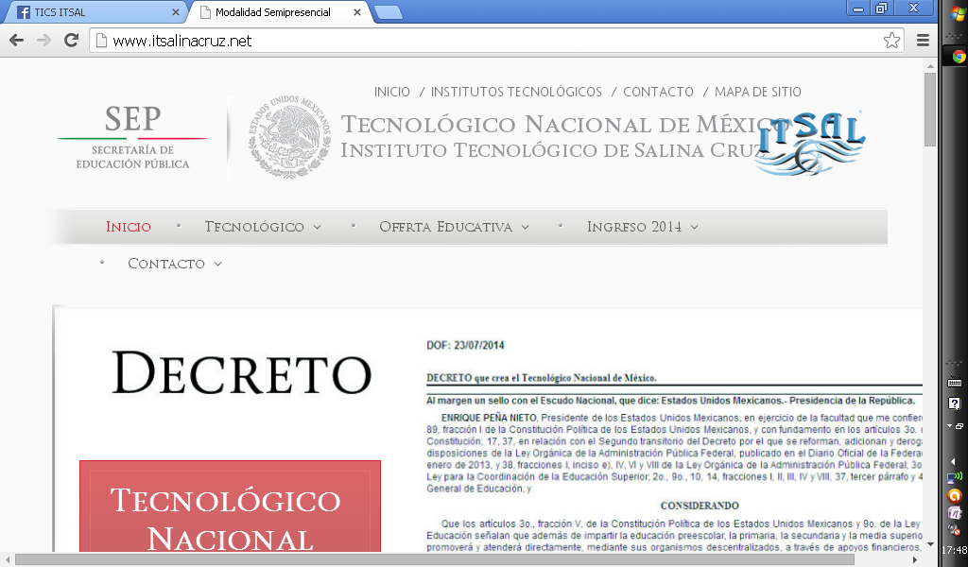
Dirección General de Educación Superior Tecnológica
INSTITUTO TECNOLÓGICO DE SALINA CRUZ
UNIDAD 1
ACTIVIDAD: presentación
MATERIA: arquitectura de redes
DOCENTE: MC. ROMÁN NÁJERA SUSANA MÓNICA
ALUMNO: zarate López Leonardo
SEMESTRE Y GRUPO:
5E
CARRERA:
INGENIERÍA EN TECNOLOGÍAS DE LA INFORMACIÓN Y DE LAS COMUNICACIONES
PUERTO DE SALINA CRUZ OAXACA, A 08 DE SEPTIEMBRE DE 2014

Slide 2
Imagen aquí
Plataforma para las comunicaciones
La comunicación comienza con un mensaje o información que se debe enviar desde una persona o dispositivo a otro.
Imagen aquí
una comunicación simple, como un video musical o un e-mail puede enviarse a través de la red desde un origen hacia un destino como un stream de bits masivo y continuo.
Comunicación de mensajes
Componentes de la red
La ruta que toma un mensaje desde el origen hasta el destino puede ser tan sencilla como un solo cable que conecta una computadora con otra o tan compleja como una red que literalmente abarca el mundo.
Imagen aquí
Comunicación a través de la red
Dispositivos intermediarios y su rol en la red
Estos dispositivos conectan los hosts individuales a la red y pueden conectar varias redes individuales para formar una internetwork.
Imagen aquí
Medios de red
Imagen aquí
La comunicación a través de una red es transportada por un medio. El medio proporciona el canal por el cual viaja el mensaje desde el origen hasta el destino.

Slide 3
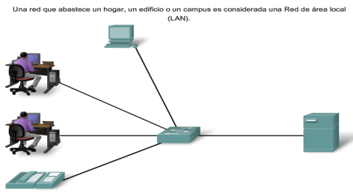
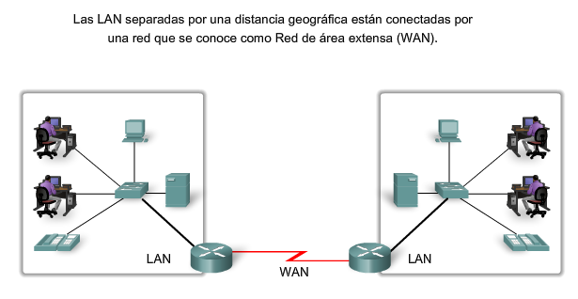
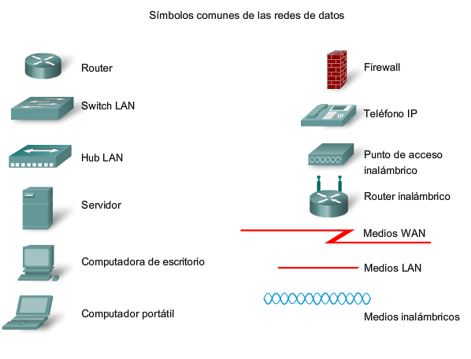
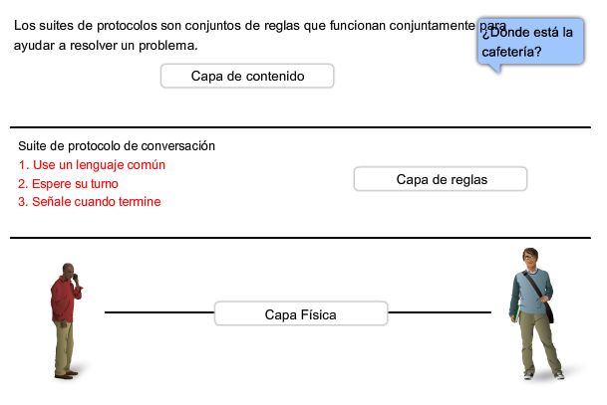
el tamaño del área cubierta, la cantidad de usuarios conectados, y la cantidad y tipos de servicios disponibles.
Las infraestructuras de red pueden variar en gran medida en términos de:
Redes de área amplia
Las LAN y WAN son de mucha utilidad para las organizaciones individuales. Conectan a los usuarios dentro de la organización. Permiten gran cantidad de formas de comunicación que incluyen intercambio de e-mails, capacitación corporativa y acceso a recursos.
Internet: una red de redes
Aunque existen beneficios por el uso de una LAN o WAN, la mayoría de los usuarios necesitan comunicarse con un recurso u otra red, fuera de la organización local.
enviar un correo electrónico a un amigo en otro país, acceder a noticias o productos de un sitio Web obtener un archivo de la computadora de un vecino, mensajería instantánea con un pariente de otra ciudad, y
seguimiento de la actividad de un equipo deportivo favorito a través del teléfono celular.
LAN (Red de área local), WAN (Red de área amplia) e internetworks
Representaciones de red
Cuando se transporta información compleja como la conectividad de red y el funcionamiento de una gran internetwork, es de mucha utilidad utilizar representaciones visuales y gráficos.
Toda comunicación, ya sea cara a cara o por una red, está regida por reglas predeterminadas denominadas protocolos.
Protocolos
Estos protocolos son específicos de las características de la conversación.

Slide 4
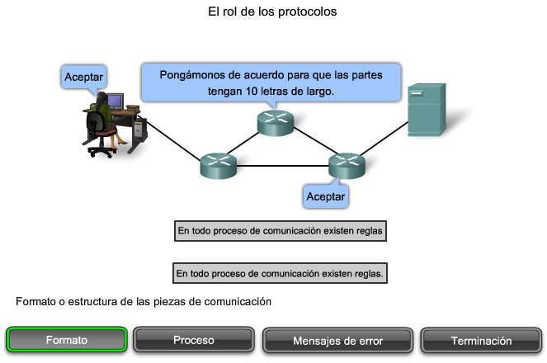
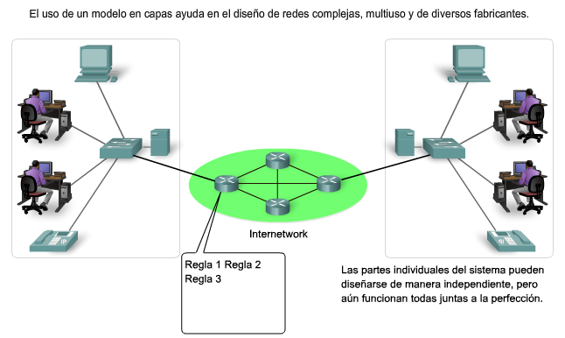
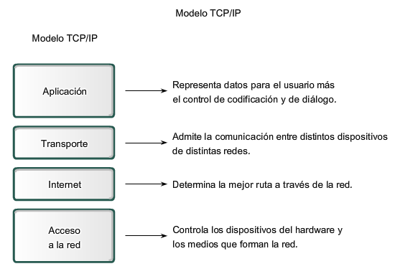
Protocolos de red
A nivel humano, algunas reglas de comunicación son formales y otras simplemente sobreentendidas o implícitas, basadas en los usos y costumbres.
LAN (Red de área local), WAN (Red de área amplia) e internetworks
Suites de protocolos y estándares de la industria
Con frecuencia, muchos de los protocolos que comprenden una suite de protocolos aluden a otros protocolos ampliamente utilizados o a estándares de la industria.
El uso de estándares en el desarrollo e implementación de protocolos asegura que los productos de diferentes
fabricantes puedan funcionar conjuntamente para lograr comunicaciones eficientes.
Un modelo en capas muestra el funcionamiento de los protocolos que se produce dentro de cada capa, como así también la interacción de las capas sobre y debajo de él.
Uso de modelos en capas
El modelo de interconexión de sistema abierto (OSI) es el modelo de referencia de internetwork más ampliamente
conocido.
Un modelo de protocolo proporciona un modelo que coincide fielmente con la estructura de una suite de protocolo en
particular.
Modelos de protocolo y referencia
el modelo TCP/IP es un estándar abierto, una compañía no controla la definición del modelo.
Modelo TCP/IP

Slide 5
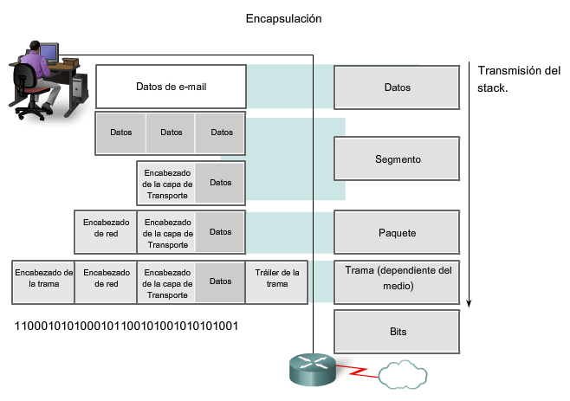
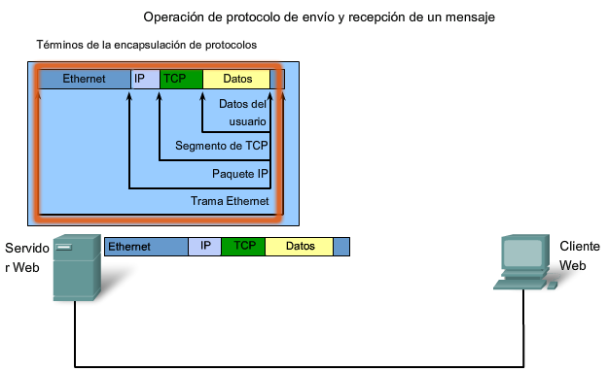
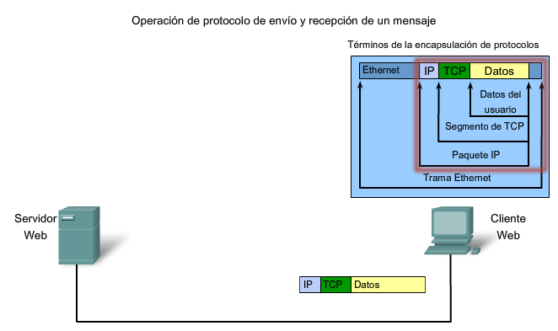
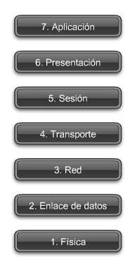
1. Creación de datos a nivel de la capa de aplicación del dispositivo final origen.
2. Segmentación y encapsulación de datos cuando pasan por la stack de protocolos en el dispositivo final de origen.
3. Generación de los datos sobre el medio en la capa de acceso a la red de la stack.
4. Transporte de los datos a través de la internetwork, que consiste de los medios y de cualquier dispositivo intermediario.
5. Recepción de los datos en la capa de acceso a la red del dispositivo final de destino.
6. Desencapsulación y rearmado de los datos cuando pasan por la stack en el dispositivo final.
7. Traspaso de estos datos a la aplicación de destino en la capa de aplicación del dispositivo final de destino.
Proceso de comunicación
El modelo TCP/IP describe la funcionalidad de los protocolos que forman la suite de protocolos TCP/IP.
Unidad de datos del protocolo y encapsulación
Mientras los datos de la aplicación bajan al stack del protocolo y se transmiten por los medios de la red, varios protocolos le agregan información en cada nivel.
Proceso de envío y recepción
Cuando se envían mensajes en una red, el stack del protocolo de un host funciona desde arriba hacia abajo.
el modelo OSI fue diseñado por la Organización Internacional para la Estandarización (ISO, International Organization for Standardization) para proporcionar un marco sobre el cual crear una suite de protocolos de sistemas abiertos.
Modelo OSI

Slide 6
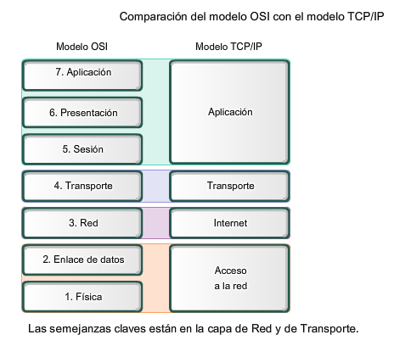
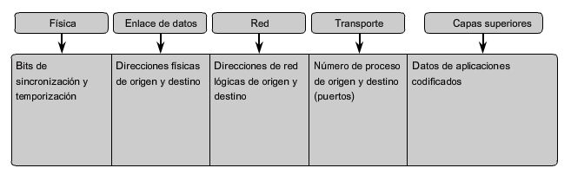
En el modelo OSI, la capa Acceso a la red y la capa Aplicación del modelo TCP/IP están subdivididas para describir funciones discretas que deben producirse en estas capas.
Comparación entre el modelo OSI y el modelo TCP/IP
El modelo OSI describe los procesos de codificación, formateo, segmentación y encapsulación de datos para transmitir
por la red.
Durante el proceso de encapsulación, se agregan identificadores de dirección a los datos mientras bajan al stack del protocolo en el host de origen.
El primer identificador, la dirección física del host, aparece en el encabezado de la PDU de Capa 2, llamado trama.
Envío de datos al dispositivo final
Direccionamiento en la red
Los routers utilizan la porción del identificador de red de esta dirección para determinar qué ruta utilizar para llegar al host de destino.
Transporte de datos a través de internetwork
Los protocolos de Capa 3 están diseñados principalmente para mover datos desde una red local a otra red local dentro
de una internetwork.

Slide 7
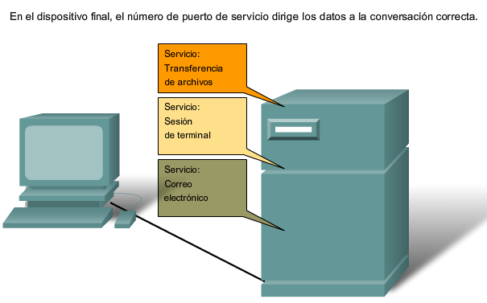
Esto es así porque los procesos individuales que se ejecutan en los hosts de origen y de destino se comunican entre sí.
Envío de datos a la aplicación correcta
Ver una página Web invoca al menos un proceso de red.
Hacer clic en un hipervínculo hace que un explorador Web se
comunique con un servidor Web.

